Slide 1
Taller Seguimiento y Control Financiero PROYECTOS VI Concurso VIU Primera Etapa
Noviembre 2016
Jimena Oyarzún L.
Iván Muñoz S.

Slide 2
Programa FONDEF Comisión Nacional de Investigación Científica y Tecnológica

Slide 3
Programa FONDEF Comisión Nacional de Investigación Científica y Tecnológica

Slide 4
Programa FONDEF Comisión Nacional de Investigación Científica y Tecnológica

Slide 5
Programa FONDEF Comisión Nacional de Investigación Científica y Tecnológica
Marco Regulatorio
Bases del concurso
Convenio Suscrito entre CONICYT y las instituciones beneficiarias
Manual de Declaración de Gastos y Rendición de Cuentas, versión N°18 año 2016
Resolución N°30 año 2015 (Ex-Circular 759) de Contraloría General de la República.

Slide 6
Programa FONDEF Comisión Nacional de Investigación Científica y Tecnológica
1ra
Etapa
VIU
Envío convenios a firma de las Instituciones.
Giro,
desde la segunda semana de Diciembre.

Slide 7
Programa FONDEF Comisión Nacional de Investigación Científica y Tecnológica
VIU16P
1era. Etapa
Giro $2.000.000.-
Ejecución 3 meses (Financiamiento)
Declaración y Rendición de Cuentas
Cierre Financiero
Finiquito (Proyectos que no pasan 2da Etapa)
Segunda Etapa

Slide 8
Programa FONDEF Comisión Nacional de Investigación Científica y Tecnológica
Acciones para la puesta en marcha del Proyecto
El Director debe ingresar en Plataforma web:
- Fecha de Inicio del proyecto
- Presupuesto FONDEF
- Presupuesto Institucional
Contacto: Esteban Zapata, E-mail: ezapata@conicyt.cl - Gabriel Rubio, E-mail: grubio@conicyt.cl
Debe enviar a FONDEF:
- Datos de la cuenta corriente Institucional a Yanina Gutierrez, ygutierrez@conicyt.cl
- Enviar Garantía por el monto del giro y con una vigencia de 6 meses. Sólo Beneficiarias Privadas. Encargada de Garantías: María Angélica Sánchez, E- mail: msanchez@conicyt.cl
Se procede a realizar la transferencia de fondos
(Entre el 15 Diciembre y 16 Enero)

Slide 9
Programa FONDEF Comisión Nacional de Investigación Científica y Tecnológica
Ítem Financiables
Subcontrato
Gastos Generales
Servicios de personas jurídicas (sólo Factura)
También podrán ser contratados los servicios de la misma Universidad patrocinante.
Se considera en este ítem sólo los gastos de documentos en garantía, para las instituciones privadas.

Slide 10
Programa FONDEF Comisión Nacional de Investigación Científica y Tecnológica
Aportes de la Universidad Patrocinante
La beneficiaria aportará con recursos propios o de terceros el monto comprometido según convenio.
Cuando sean declarados los aportes, deben enviar el certificado y memoria de cálculo a su Analista de cuentas vía e-mail.

Slide 11
Programa FONDEF Comisión Nacional de Investigación Científica y Tecnológica
Instituciones Privadas

Slide 12
Programa FONDEF Comisión Nacional de Investigación Científica y Tecnológica
Instituciones Públicas

Slide 13
Programa FONDEF Comisión Nacional de Investigación Científica y Tecnológica
Declaración de Gastos y aportes
Para Instituciones Privadas, deben enviarla una vez finalizado el proyecto, en un plazo no superior a 10 días corridos
Para Instituciones Públicas, deben enviarla de manera mensual en un plazo no superior a 10 días corridos
Rendición de Cuentas
Para Instituciones Privadas, el plazo para realizar la rendición de cuentas es hasta 30 días corridos contados desde la fecha de término de la ejecución del proyecto.
Para Instituciones Públicas, deben enviarlas de forma mensual.

Slide 14
Declaración de Gastos
Rendición de cuentas
Director de Proyecto ingresa declaración en S+C
Envía el día 10 al mes siguiente a informar
Analista FONDEF revisa y hace observaciones en S+C
5 días de plazo para responder y enviar rectificación en S+C
Analista revisa respuesta y cierra declaración en S+C
Se envía el formulario de declaración en original a FONDEF
FONDEF valida el formulario y lo envía a Unidad de Rendición de Cuentas
La rendición es revisada por la Unidad de Rendición de Cuentas dentro de 30 días.
Se rebaja la deuda contable con CONICYT

Slide 15
Instituciones Privadas
Declaración de Gastos
Rendición de cuentas
Director de Proyecto ingresa declaración en S+C
Envía el día 10 al mes siguiente a informar
Analista FONDEF revisa y hace observaciones en S+C
5 días de plazo para responder y enviar rectificación en S+C
Analista revisa respuesta y cierra declaración en S+C
Se envía documentación y formulario de rendición original a FONDEF
FONDEF valida la rendición y la envía a Unidad de Rendición de Cuentas
La rendición es revisada y se emite un Pre Informe
Las observaciones que señala el Pre Informe se responden a la Unidad de Rendición de Cuentas
Se emite Informe Final de Rendición de Cuentas
Se rebaja la deuda contable con CONICYT

Slide 16
Programa FONDEF Comisión Nacional de Investigación Científica y Tecnológica
CIERRE FINANCIERO CONTABLE
Con la revisión de la última rendición de cuentas más el análisis de la situación de los aportes FONDEF, se emite el Informe Financiero Contable Final.
Si corresponde FONDEF solicita reintegro de fondos
El proyecto reintegra los montos correspondientes
Cierre financiero contable proyecto
Finiquito (Si corresponde)
Comienzo Segunda Etapa

Slide 17
Programa FONDEF Comisión Nacional de Investigación Científica y Tecnológica
Vencimiento de Garantías
Control de fecha de vencimiento.
Si no está rendida y aprobada la rendición por la totalidad del monto que está garantizado, se debe renovar el documento en garantía. En caso contrario, se procede al cobro de la garantía.
La última garantía deberá estar vigente hasta que:
1. Se rinda y aprueben la totalidad de los gastos.
2. Se envíe el reintegro de los fondos no gastados.
3. Se rindan y aprueben los aportes comprometidos.
4. Se envíe el Plan de Negocios del proyecto.

Slide 18
Programa FONDEF Comisión Nacional de Investigación Científica y Tecnológica
Deudores CONICYT
Cada vez que CONICYT realiza un giro de fondos a una institución beneficiaria, esta se constituye como en un Deudor de CONICYT.
la institución rinde cuentas, y estas rendiciones de cuentas son aprobadas por CONICYT.
Después de 12 meses de realizado el giro de fondos, si la institución no ha rendido, la deuda se considera vencida.
Después de 24 meses de realizado el giro de fondos, si la institución no ha rendido, la deuda se considera morosa.

Slide 19
Programa FONDEF Comisión Nacional de Investigación Científica y Tecnológica
Tipo Documentos

Slide 20
1
Información del Proyecto
2
Informar periodos a rendir
3
Resumen de rendición y saldos
2
4
Firmas de responsables
Para Instituciones Privadas, debe ser acompañado por los siguientes documentos:
Conciliación Bancaria
Cartolas Bancarias
Documentos originales timbrados
3
4

Slide 22
CERTIFICADO DE APORTES N° CODIGO PROYECTO NOMBRE DE LA UNIVERSIDAD (NOMBRE REPRESENTANTE INSTITUCIONAL DE LA UNIVERSIDAD), certifica que la Universidad (NOMBRE DE LA UNIVERSIDAD) realizó aportes al proyecto FONDEF, código (CODIGO PROYECTO) cuyo título es (TITULO PROYECTO), por un monto equivalente a $..................-, entre los el mes de…….. de 20.. y el mes de……. de 20.. Este monto está respaldado por la o las memorias de cálculo que se anexan a este certificado. (Si es el caso, se debe agregar: En pesos chilenos este monto equivale a $ según la siguiente tasa de conversión). _____________________________________________________ Nombre Representante Institucional Nombre de la Universidad Fecha, ……………

Slide 23
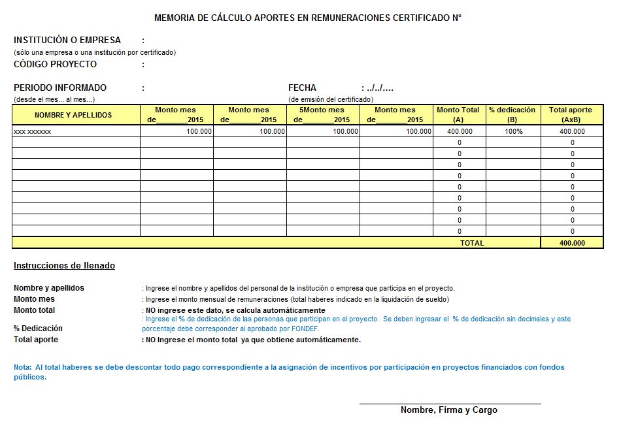

Slide 24
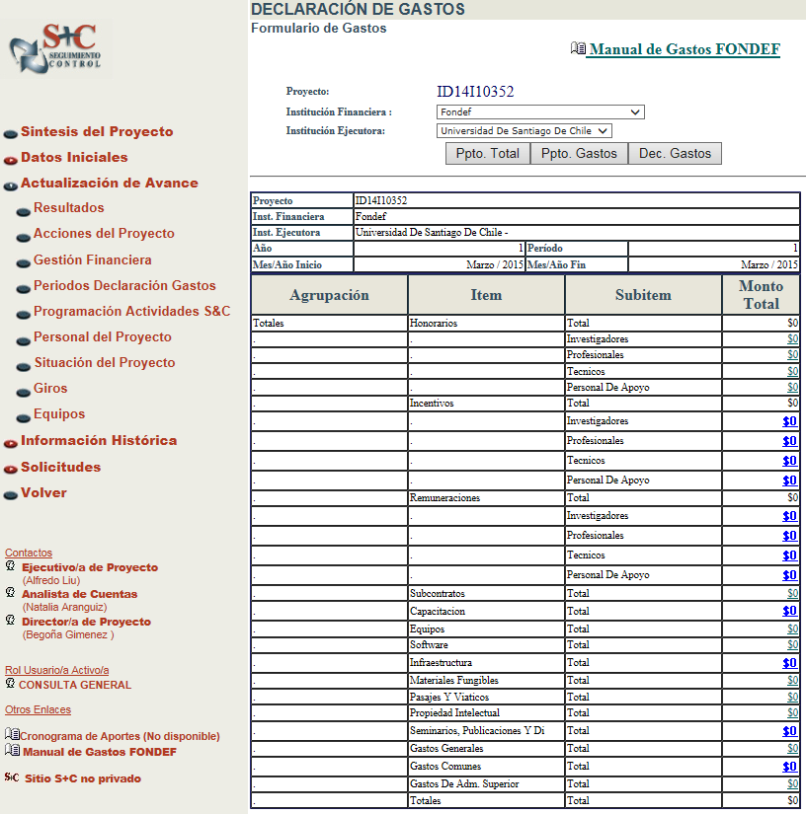
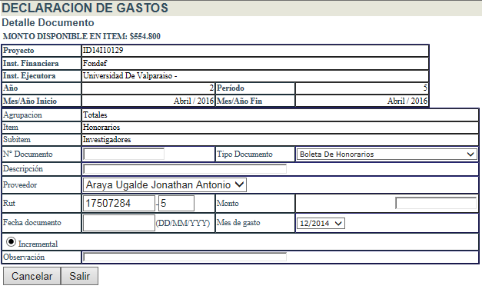
2
1
Ingreso a Digitación
2
Selección de Instituciones
1
3
Selección de Ítem Financiado
4
Descripción del documento
Datos tributarios del documentos
3
5
6
Guardar Digitación
4
5
6

Slide 25
Programa FONDEF Comisión Nacional de Investigación Científica y Tecnológica
CONTACTOS
Encargado de Administración y Finanzas FONDEF Iván Muñoz 223654561 imunoz@conicyt.cl
Analistas Financiero Contable Paulina Rubio 223654557 parubio@conicyt.cl
Felipe Urra 223632684 furra@conicyt.cl
Jenifer Vera 223654617 jvera@conicyt.cl
Victor Fernández 223632696 vfernandez@conicyt.cl
Natalia Aranguiz 223654563 naranguiz@Conicyt.cl
Paolo Garces 223654674 pgarces@Conicyt.cl
Secretaria Administración y Finanzas FONDEF
Yanina Gutiérrez 223654548 ygutierrez@conicyt.cl
Encargada de Garantías FONDEF
María Angelica Sanchez 223654584 msanchez@conicyt.cl
Coordinador VIU
Esteban Zapata 223654583 ezapata@Conicyt.cl
Ejecutivo VIU
Gabriel Rubio 223654460 grubio@Conicyt.cl
Secretaria FONDEF
Sandra Vidal 223654543 svidal@Conicyt.cl

